Slide 1

Бюджетное учреждение профессионального образования
Ханты-Мансийского автономного округа – Югры
«Нижневартовский социально-гуманитарный колледж»
Викторина
«Здравствуй,
осень золотая!»
Выполнила:
Студентка 221Н1 группы
Жолтикова Вита Сергеевна
г.Нижневартовск
2022

Slide 2

Угадайте загадки про осень
Листья с веток облетают,
Птицы к югу улетают.
«Что за время года?» — спросим.
Нам ответят: «Это...»
Осень

Slide 3
Осенняя загадка
Листья в воздухе кружатся,
Тихо на траву ложатся.
Сбрасывает листья сад —
Это просто...
Листопад

Slide 4
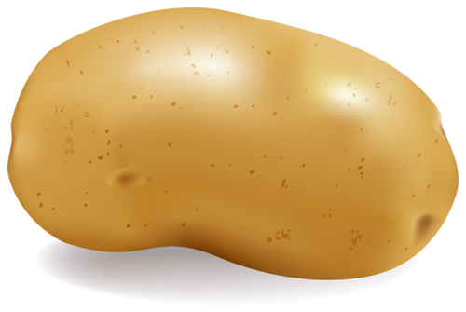

Познавательный тест
«Осенний календарь»
2. Какой овощ по народному календарю нужно копать 13 сентября?
А) картофель;
Б) капуста;
В) свёкла;
Г) морковь.
Картофель

Slide 5
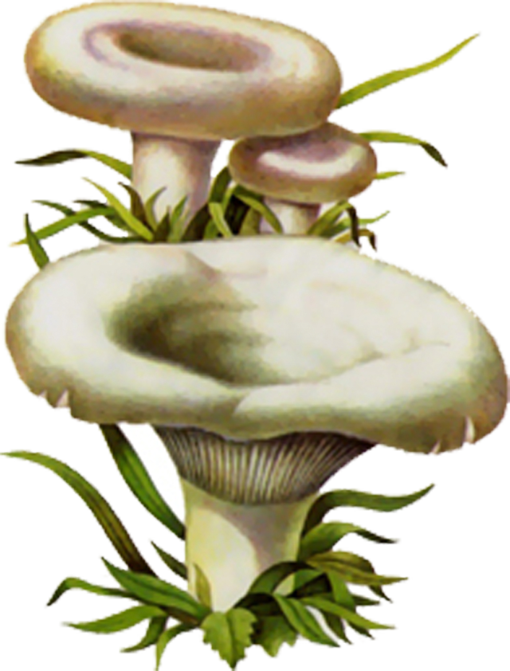
Познавательный тест
«Осенний календарь»
3. Какие грибы можно собирать в лесу до середины октября?
А) грузди;
Б) волнушки;
В) подосиновики;
Г) лисички.
Грузди

Slide 6
Это красивый лесной великан с большими рогами на горбоносой голове самца. Его вес достигает 300–400 кг и более, рост около двух метров. Это типичный обитатель тайги и болот. Он питается травами, побегами деревьев, кустарников, ягодами, грибами.
(Лось.)

Slide 7
Дикая кошка величиной с собаку, по бокам головы свисает густая шерсть, а на кончиках ушей красуются кисточки. Хвост у зверя короткий, на конце словно обрублен. Охотится за зайцами, лосями и оленями, различными грызунами и птицами.
(Рысь.)

Slide 8
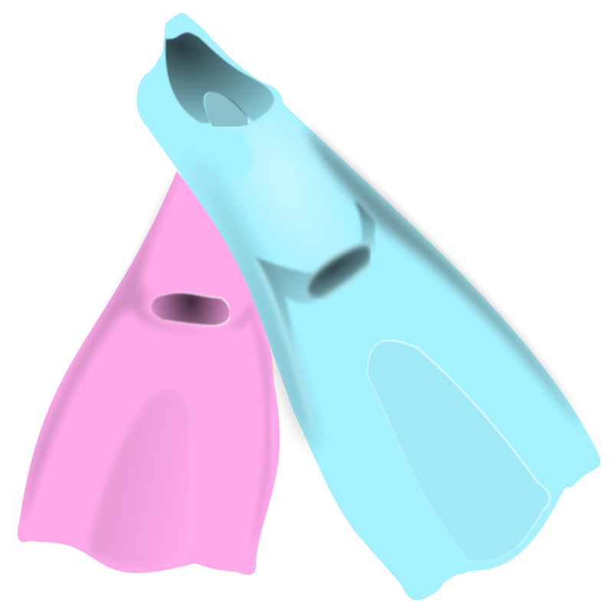
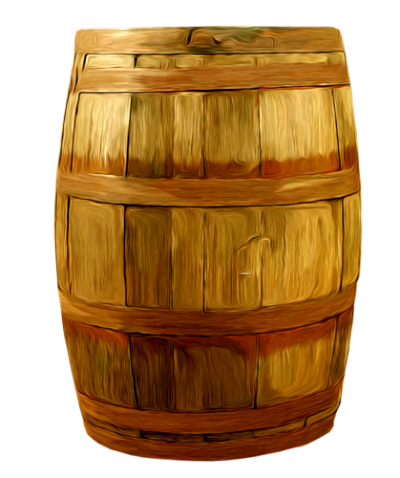

Ребус 1
              ̓
ʽ
Ласточка

Slide 9
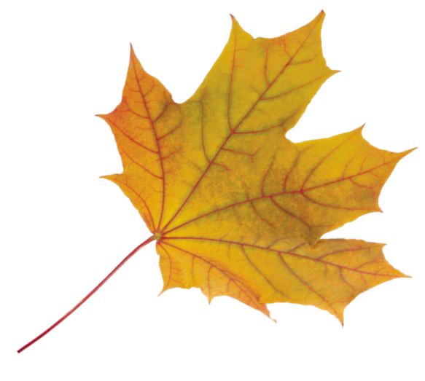
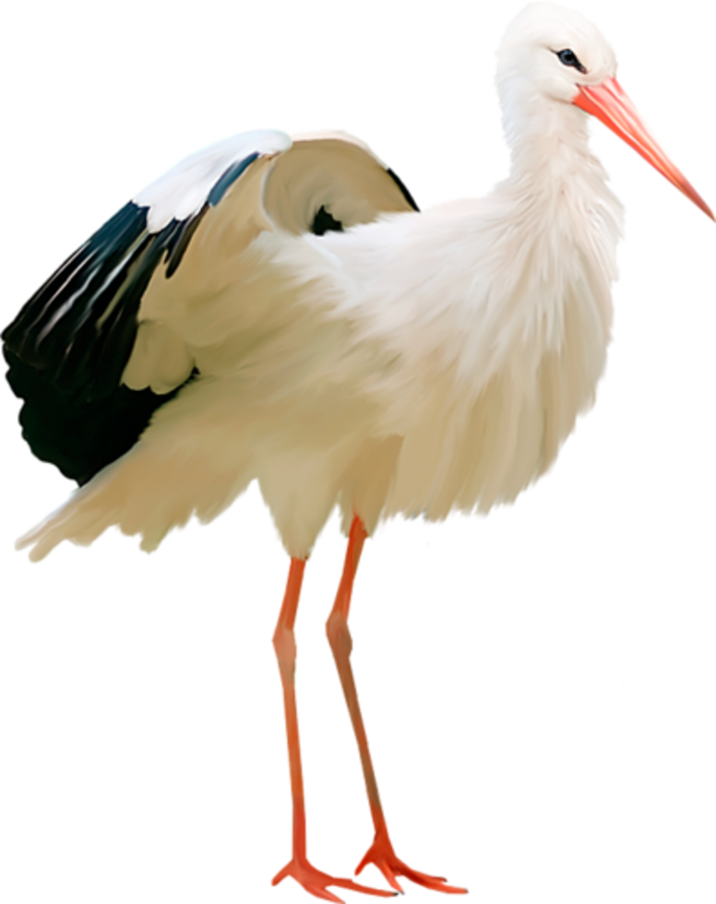
Ребус 2
А
ʽ
Аист

Slide 10
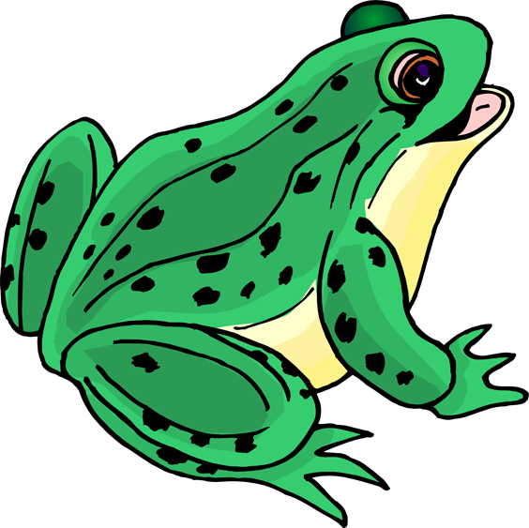

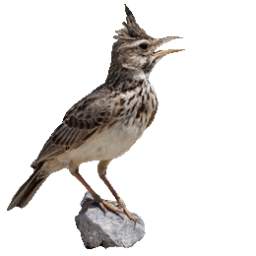
Ребус 3
̓ ̓
              ̓
ОК
Жаворонок

Slide 11

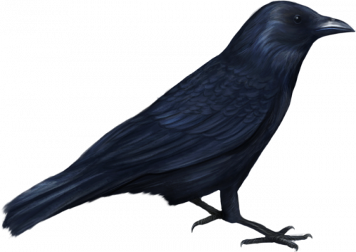
Ребус 4
В=Г
Грач

Slide 12

Молодцы!

